Slide 1
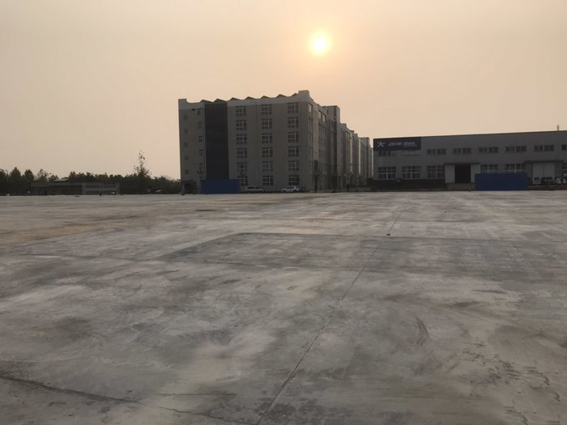
洛阳新安试驾场地
洛阳新安试驾场地，位于洛阳市新安县德胜大道与翔东大道交叉路口河南华茂洛新材料产业园内，场地长140米，宽100米，总面积14000㎡。可用于举办汽车赛事、试乘试驾活动、汽车性能测试及驾控培训等。

Slide 2
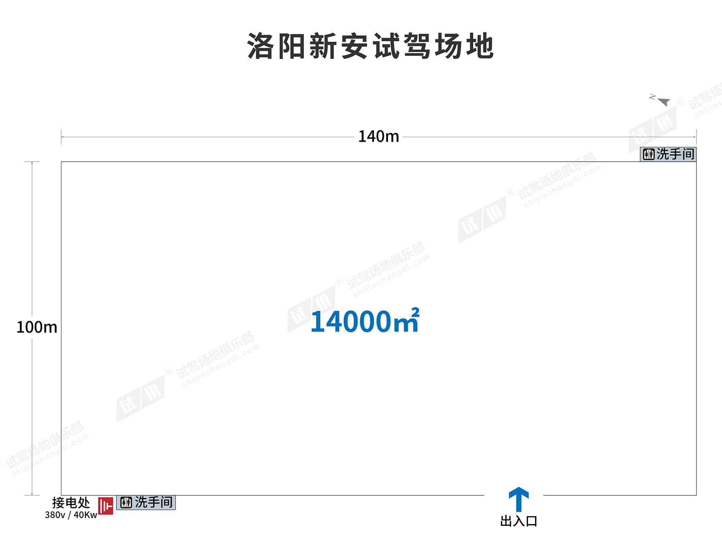
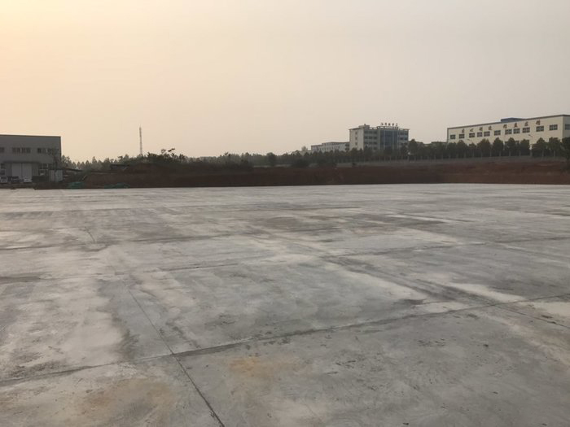
场地费用：3万/天
场地面积：长140m 宽100米 14000㎡ 水泥路面 全封闭
供电供水：380v/40kw 接水方便
配套设施：停车位 洗手间

Slide 3
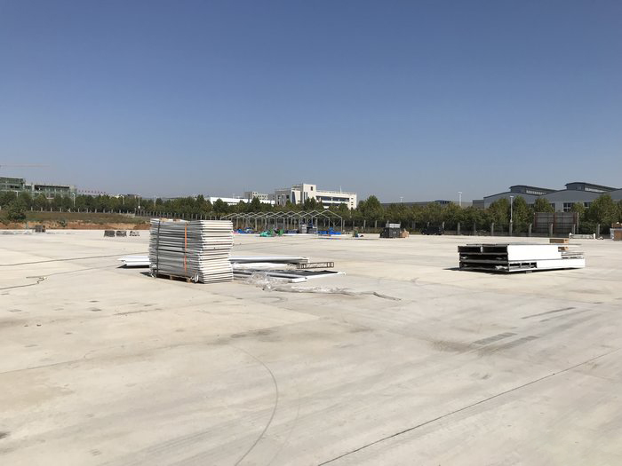
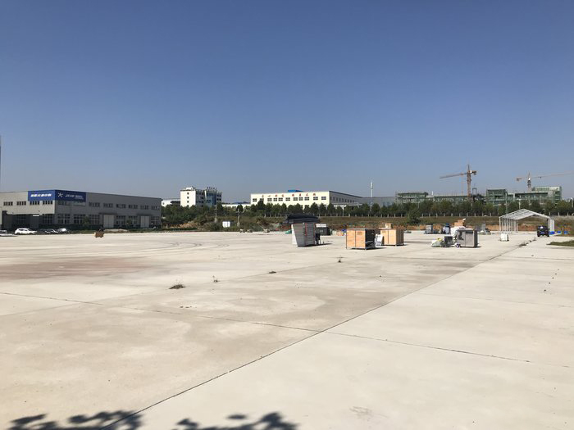
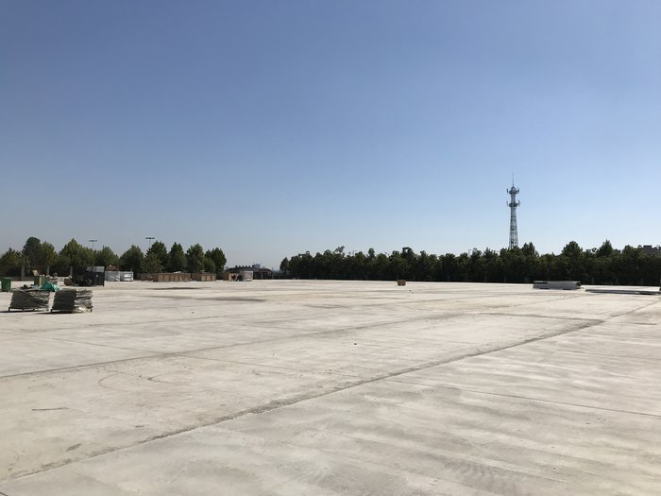
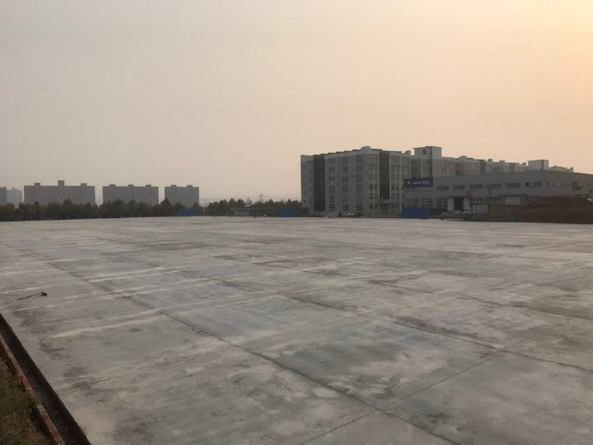
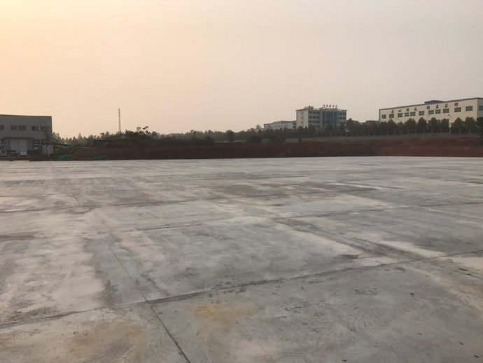
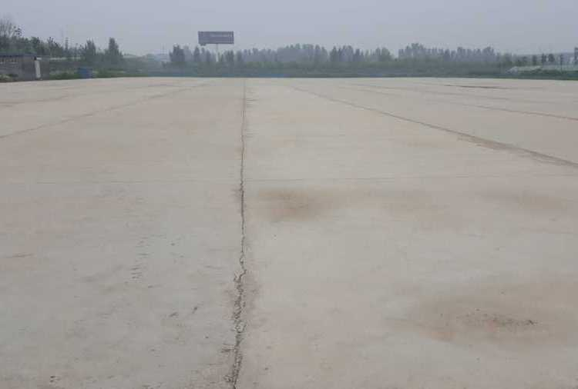
场地实景图
场地实景图
场地实景图
场地实景图
场地实景图
场地实景图

